Slide 1
АНТОНИМЫ
Составила
Учитель русского языка первой категории
Хорошун Елена Владимировна

Slide 2
Игра «Угадай слово»
1.Группа специалистов, оценивающая или присуждающая премии ( баллы) на выставках , конкурсах, соревнованиях.
2.Совокупность графических знаков буквенной системы письма.
3.Фраза перед произведением или главой, поясняющая идею, смысл текста.
4.Красная строка, отступ вправо в начале строки.
5.Здание или комплекс зданий для обслуживания пассажиров и размещения служб на железнодорожных, автомобильных и водных станциях.
6.Слова, одинаковые или близкие по значению, но разные по звучанию и написанию.

Slide 3
ПРОВЕРКА игры «Угадай слово»
1.Жюри
2.Алфавит
3.Эпиграф
4.Абзац
5.Вокзал
6.Синоним

Slide 4
Индивидуальное задание (синтаксический разбор предложений)
1.( у доски 2 чел )
Он разыскивал на рынк. величайшие ботинки.
2.( работает класс)
Он разыскивал штаны небывалой ш.рины.

Slide 5
Контроль,проверка, беседа по индивидуальному заданию
Кто герой этих предложений?
Кто автор произведений о ……?

Slide 6
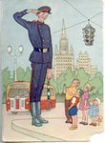
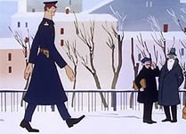
Дядя Стёпа (С.Михалков)

Slide 7
Продолжение работы над предложениями
Подберите синонимы к выделенным словам в предложении:
1.Величайшие –
2.Небывалой -

Slide 8
Проверка
Величайшие – огромные, большие.
Небывалой – необыкновенной, чудесной, изумительной.

Slide 9
ФИЗМИНУТКА
Раз – подняться, потянуться,
Два – нагнуться, разогнуться,
Три- в ладоши три хлопка,
Головою три кивка.
На четыре - руки шире,
Пять – руками помахать,
Шесть – на место тихо сесть.

Slide 10
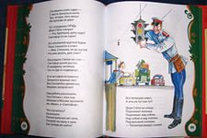
Картинка д Стёпы

Slide 11
Дядя Стёпа: Высокий, огромный, большой, гигантский.
Люди: Маленькие, крошечные, невысокие, небольшие, низкие.

Slide 12
Большой – маленький
Гигантский - крошечный

Slide 13
Тема урока: Антонимы
Антонимы – это слова одной и той же части речи, противоположные по смыслу. ( знакомство с правилом)

Slide 14
Задание
Прочитайте строчки Я.Козловского и найдите в них антонимы.
Слова умеют плакать и смеяться,
Приказывать, молить и заклинать,
И, словно сердце, кровью обливаться,
И равнодушно холодом дышать.

Slide 15
Задание
Прочитайте высказывание Ф.Кривина о русском языке и выпишите в тетрадь антонимы.
Язык. Устный и письменный, литературный и разговорный, свой и чужой, знакомый и незнакомый, правдивый и лицемерный, мёртвый и живой – и всё это язык, язык объединяющий и разъединяющий людей.

Slide 16
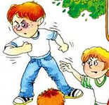
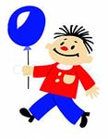
ЗАДАНИЕ: Посмотрите на рисунок, на котором изображены два мальчика, и постарайтесь подобрать как можно больше пар антонимичных слов.

Slide 17
проверка
Высокий – низкий, толстый – худой, румяный – бледный, темноволосый – светловолосый, весёлый – грустный, добрый – злой.

Slide 18
Работа в группах и тетрадях.
1. Подберите антонимы к прилагательным и
существительным в словосочетаниях.
А) добрый друг –
Тёплый день-
Б) хорошее начало –
Полезный труд –
В) утренний уход-
Последнее поражение-

Slide 19
2. К словам из левой колонки подберите антонимы из правой колонки.
Близкий злой
Честь холодный
Редкий незнакомый
Правдивый новый
Узкий молчать
Известный дальний
Говорить ложный
Активный густой
Старый бесчестье
Горячий широкий
Добрый пассивный

Slide 20
Выполняем задание в рабочей тетради стр. 51 № 94

Slide 21
Домашнее задание
Параграф 69, упр.371

Slide 22
Спасибо за урок!

Slide 23
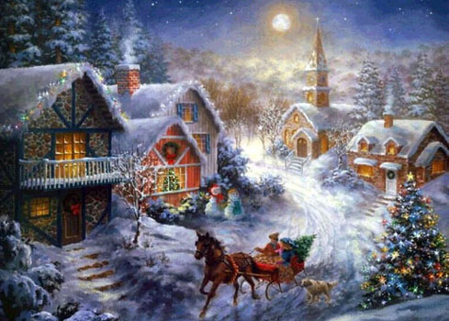
СПАСИБО ЗА УРОК!

